Slide 1
Мини-сага Загадочный стук
Кандала Наталия,
Ученица 10 класса
Удачненской ОШ і-ІІІ ст.

Slide 2
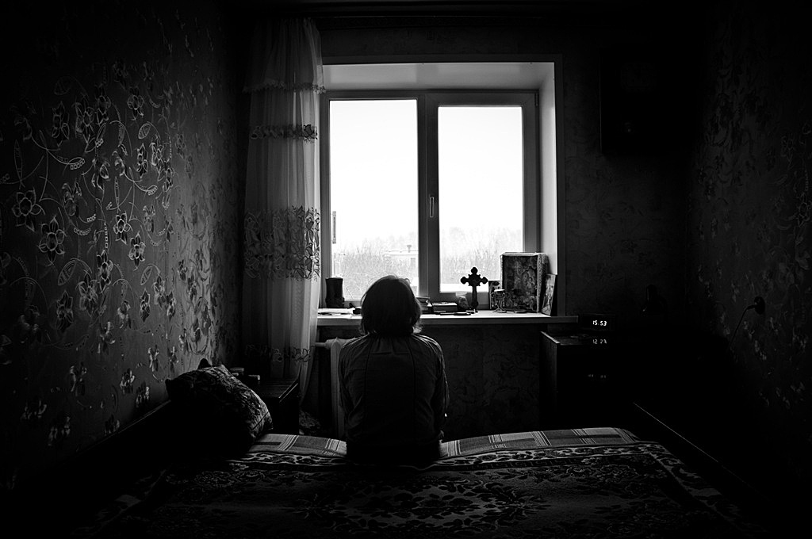
Он живет в квартире один.

Slide 3
Не любит равлекаться в ночных клубах.

Slide 4
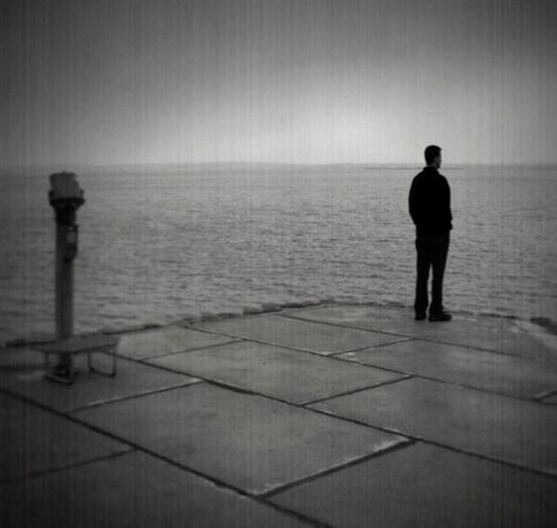
У него нет ни друзей, ни девушки.

Slide 5
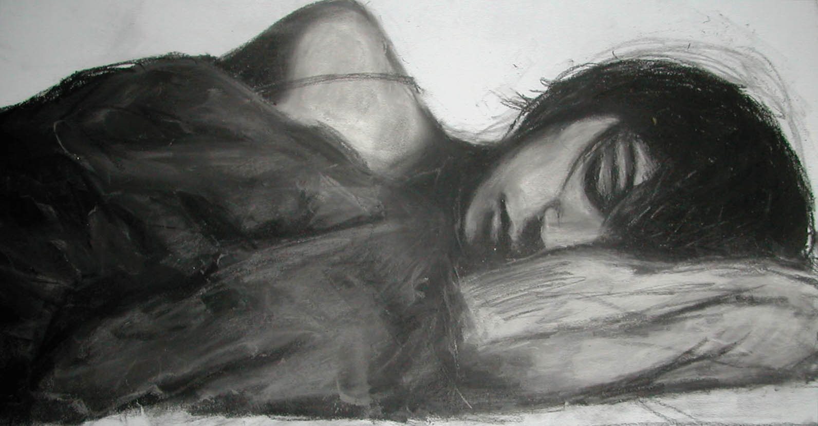
Однажды ночью он проснулся от странного звука.

Slide 6
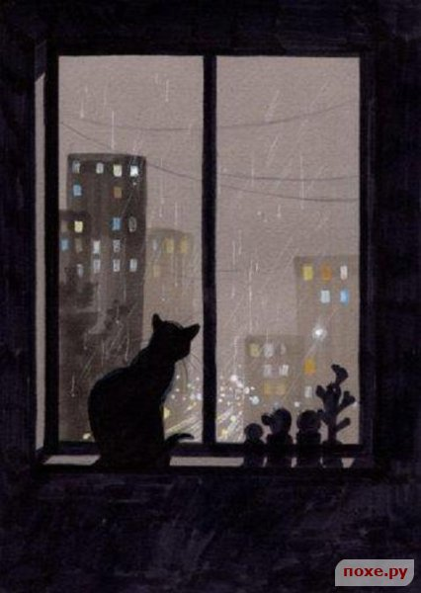
Подумал: «Кто-то стучит в окно».

Slide 7
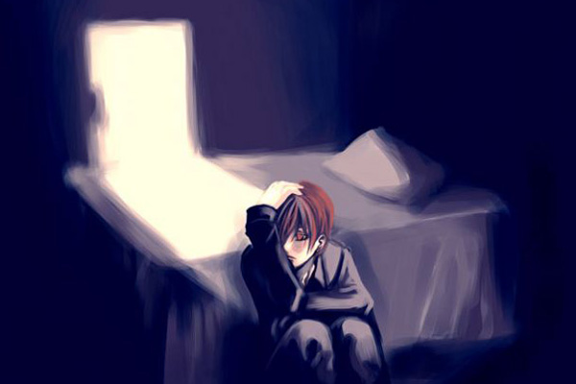
Стало страшно. Он затаил дыхание.

Slide 8
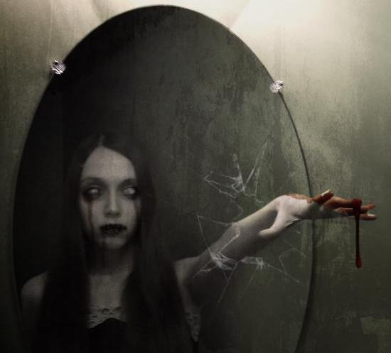
В зеркале появилась женская рука …

Slide 9
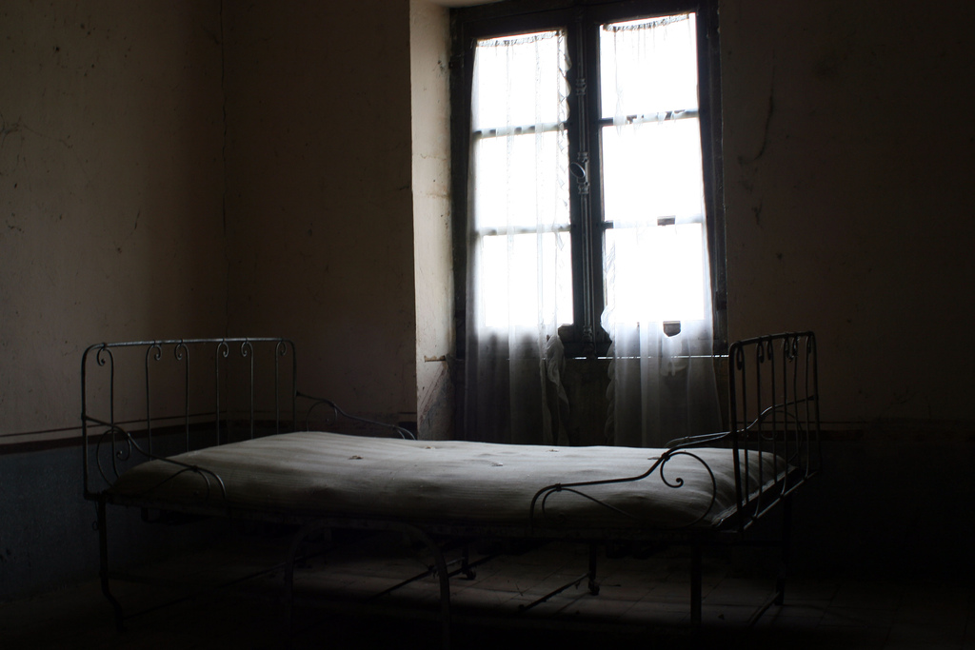
Пустая квартира.

Slide 10
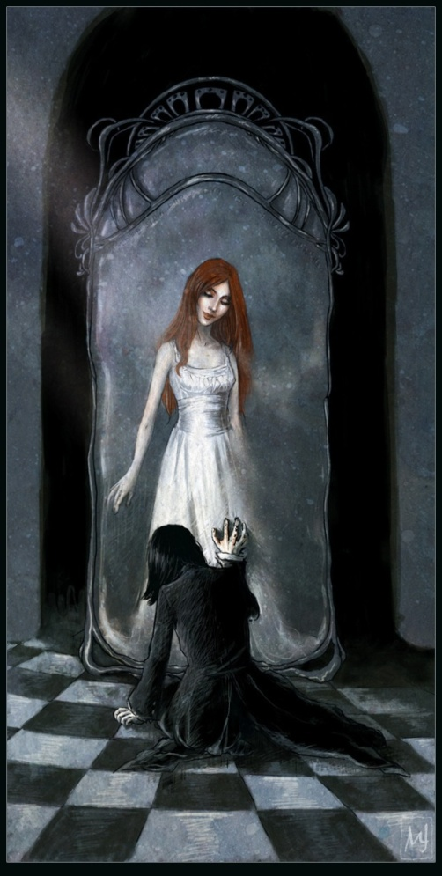
В зеркале удалялись две фигуры, держась за руки…

